Slide 1
Xin kính chào quý thầy cô giáo về dự giờ, thăm lớp 5A2
BỒI DƯỠNG TỐ CHẤT ĐỌC SÁCH
GV: Nguyễn Thị Thủy
Trường Tiểu học Thạch Châu

Slide 2
Đọc sách thư viện
Khởi động

Slide 4
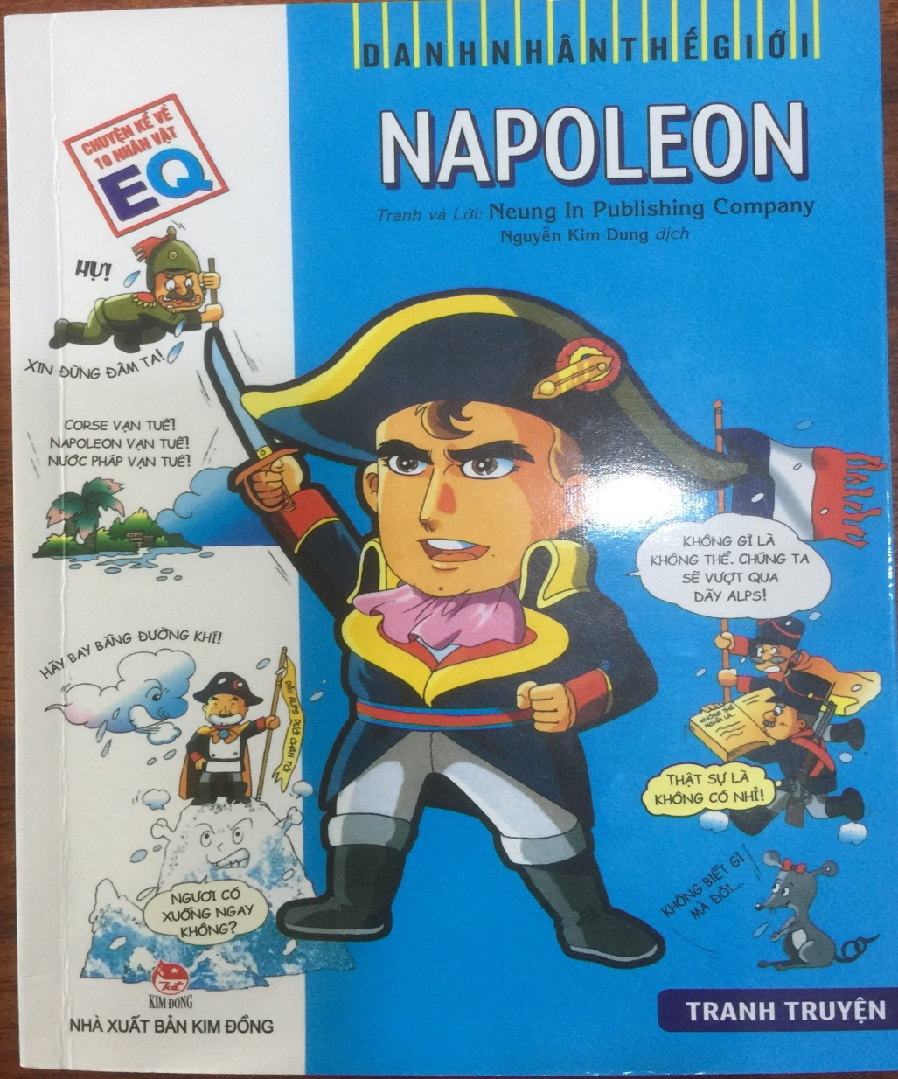
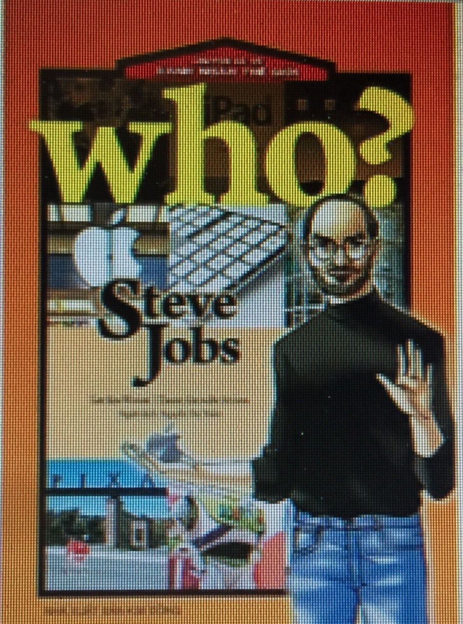
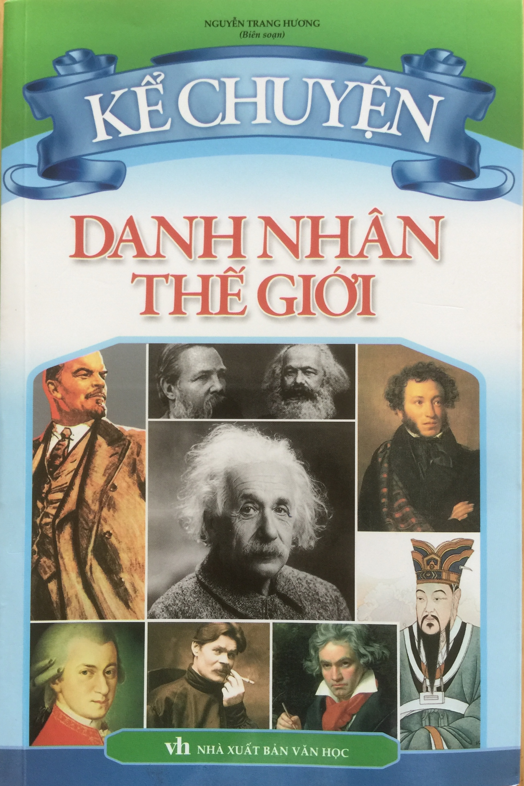
Đọc sách thư viện
Khởi động

Slide 5
Kể chuyện
DANH NHÂN THẾ GIỚI
Biên soạn
NGUYỄN TRANG HƯƠNG
Nhà xuất bản văn học

Slide 6
Đọc sách thư viện
Kể chuyện DANH NHÂN THẾ GIỚI
BÀI 1: TIỂU SỬ DANH NHÂN CẢM ĐỘNG LÒNG NGƯỜI
Khám
phá
Hoạt động 1: Miêu tả đa dạng hóa nhân vật.
Trả lời câu hỏi:
1) Kể tên những danh nhân mà em biết?
2) Kể tiểu sử của danh nhân mà em biết?

Slide 7
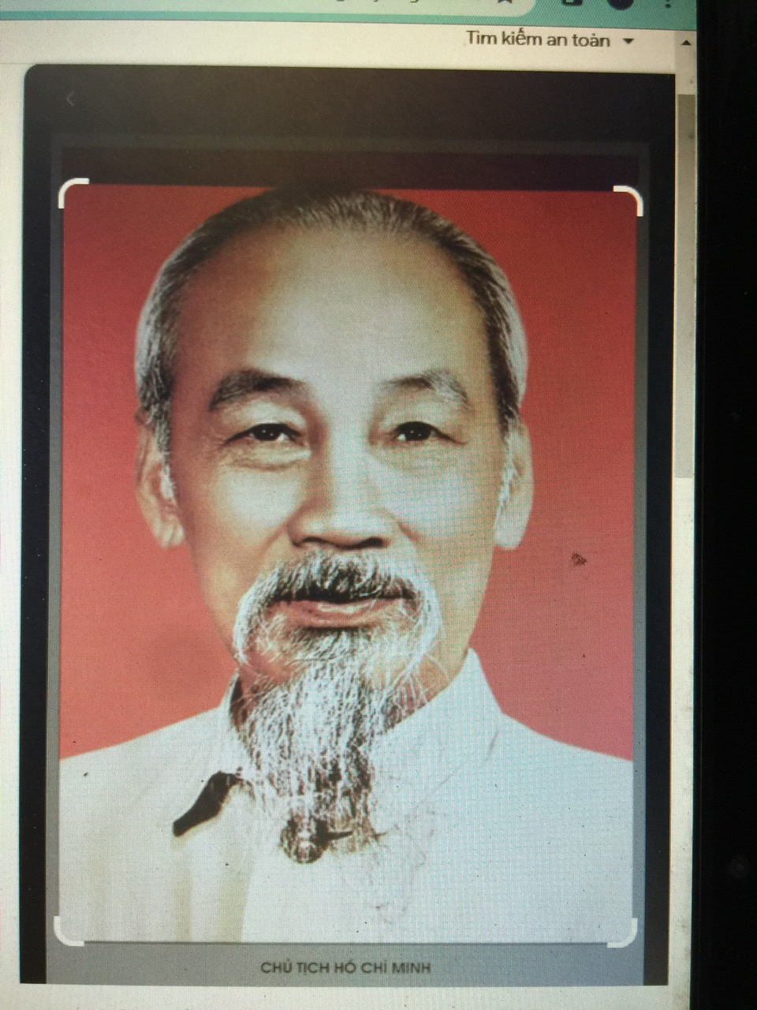
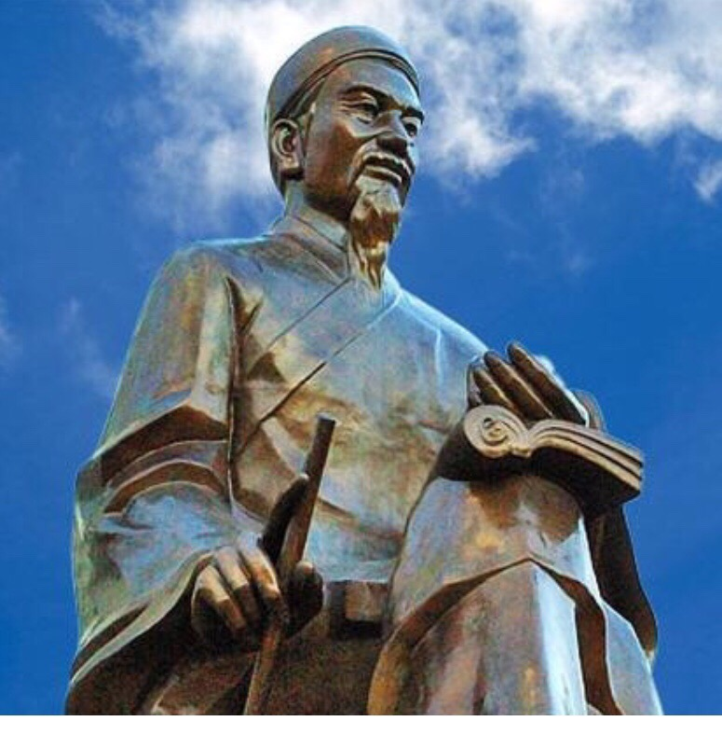
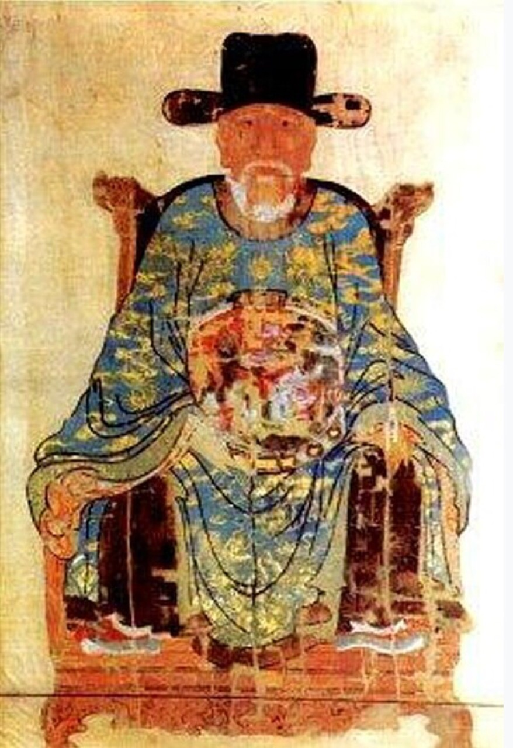
Đọc sách thư viện
Chủ tịch Hồ Chí Minh
Đại thi hào Nguyễn Du
Nguyễn Trãi

Slide 8
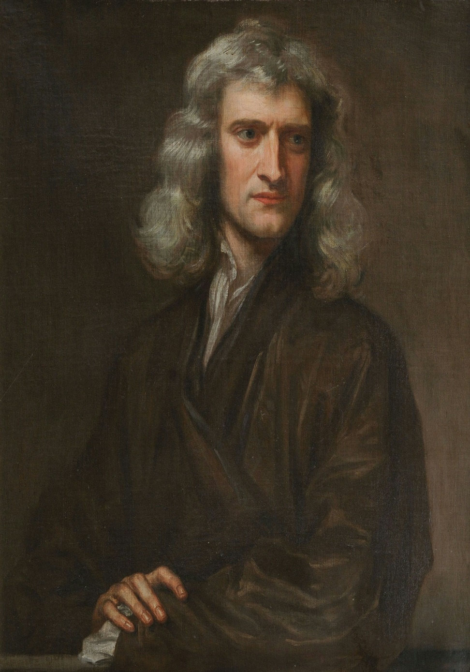
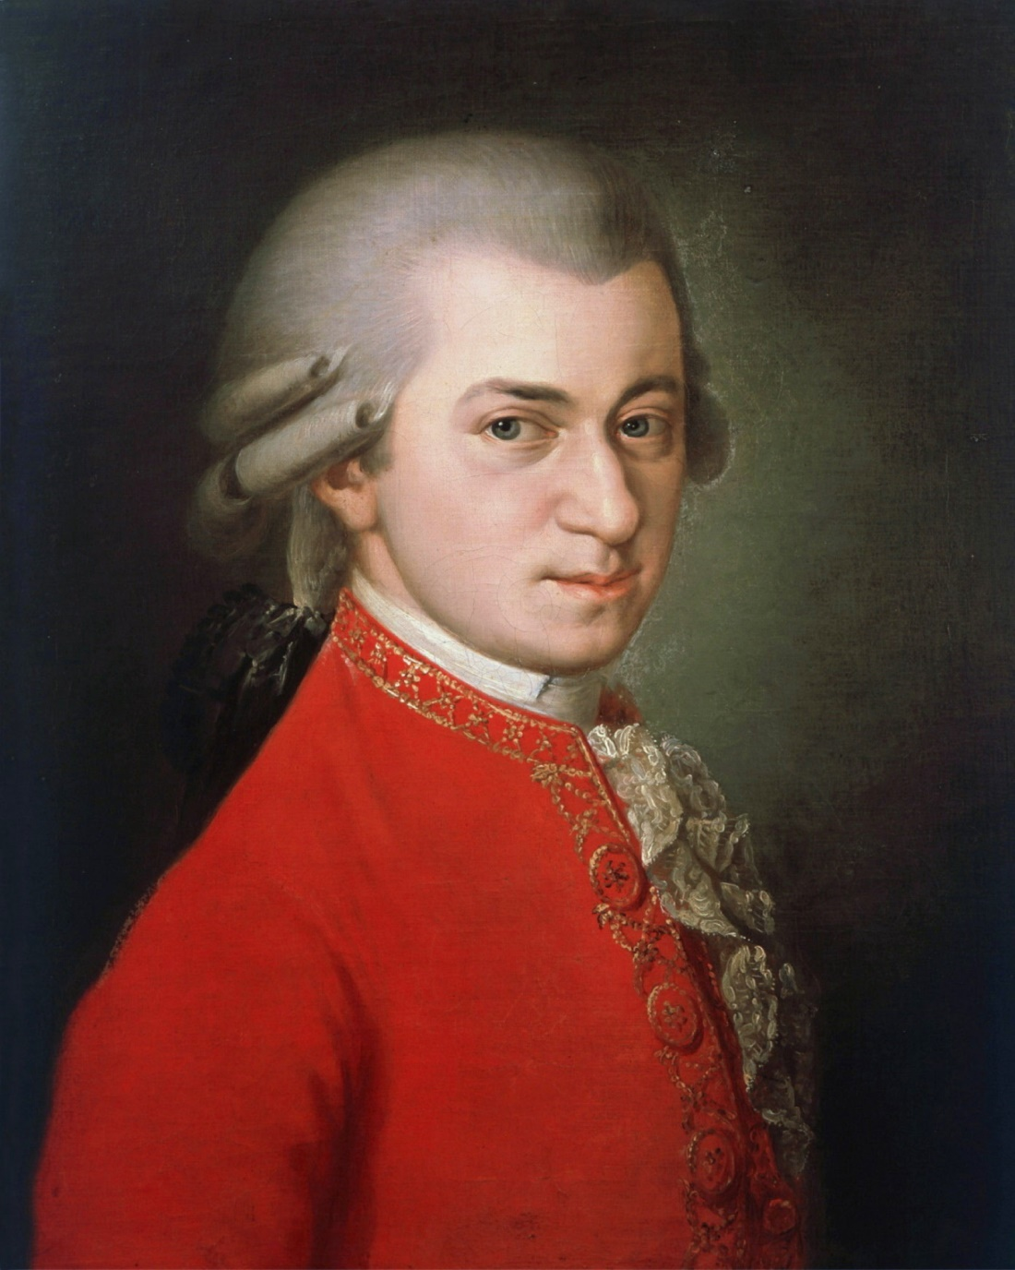
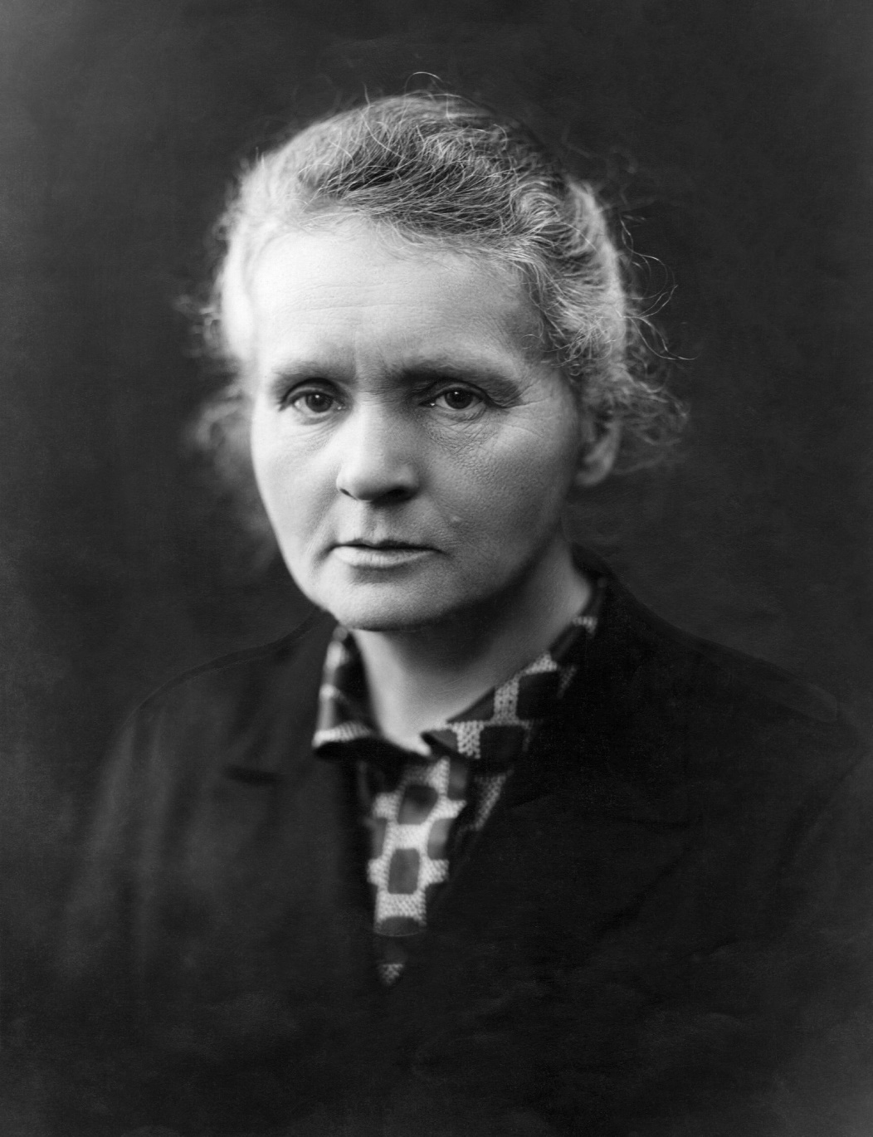
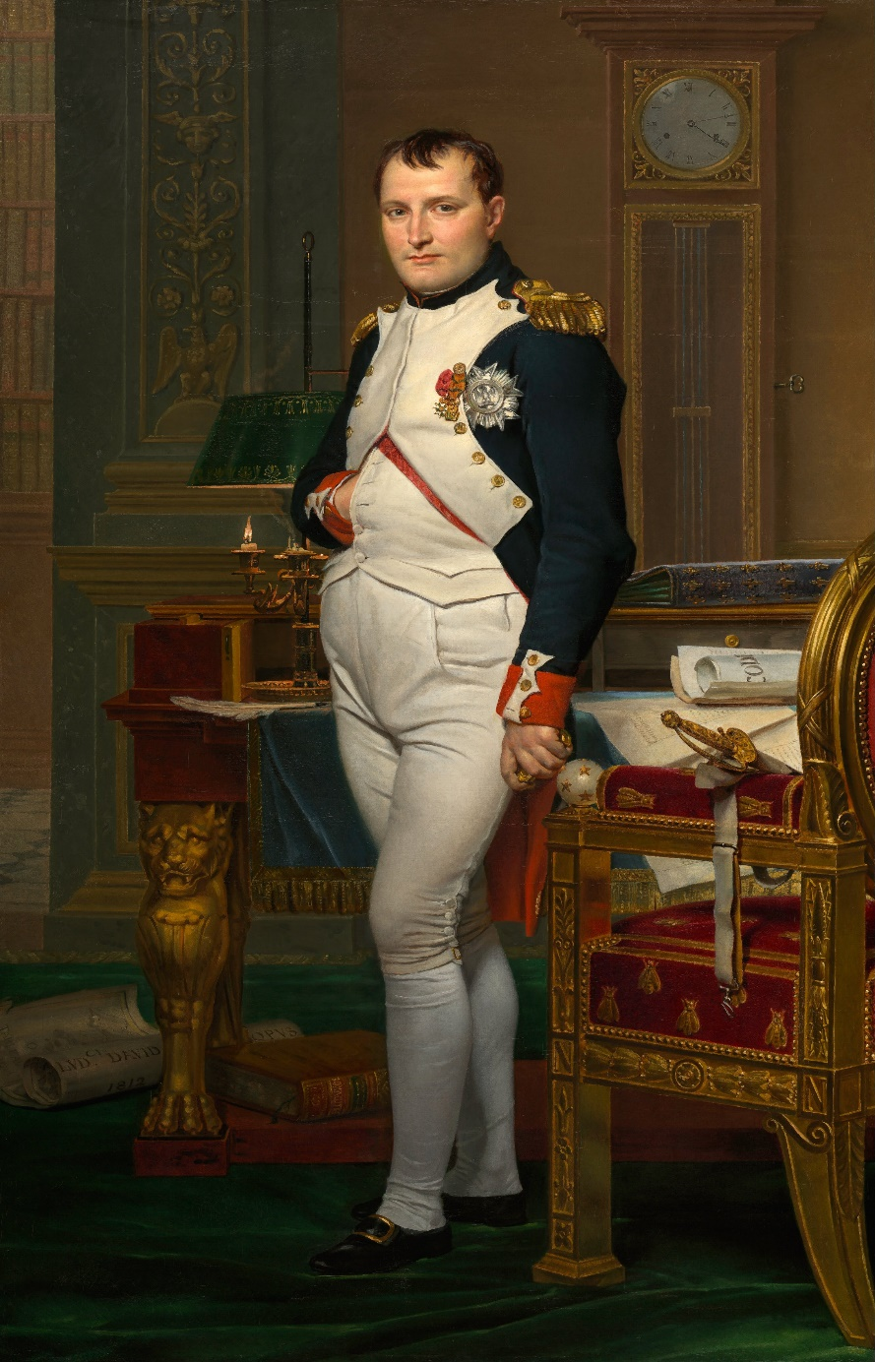
Đọc sách thư viện
Kể chuyện DANH NHÂN THẾ GIỚI
BÀI 1: TIỂU SỬ DANH NHÂN CẢM ĐỘNG LÒNG NGƯỜI
Newton
Mozart
Ma rie Curie
Napoleon

Slide 9
Đọc sách thư viện
Kể chuyện DANH NHÂN THẾ GIỚI
BÀI 1: TIỂU SỬ DANH NHÂN CẢM ĐỘNG LÒNG NGƯỜI
Khám
phá
Hoạt động 1: Miêu tả đa dạng hóa nhân vật.
2) Kể tiểu sử của một số danh nhân.
Newton sinh năm 1643 trong một gia đình nông dân vùng Woolsthonrpe, miền nam nước Anh, ông mồ côi cha từ nhỏ,...ông là nhà toán học, nhà vật lí học, nhà thiên văn học,...

Slide 10
Đọc sách thư viện
Kể chuyện DANH NHÂN THẾ GIỚI
BÀI 1: TIỂU SỬ DANH NHÂN CẢM ĐỘNG LÒNG NGƯỜI
Khám
phá
Hoạt động 1: Miêu tả đa dạng hóa nhân vật.
2) Kể tiểu sử của một số danh nhân.
Marie Curie 7 tháng 11 năm 1867 – 4 tháng 7 năm 1934) là một nhà vật lý và hóa học người Pháp gốc Ba Lan, chủ nhân của nghiên cứu tiên phong về phóng xạ. Bà là người phụ nữ đầu tiên đoạt giải Nobel, người đầu tiên hai lần đoạt giải Nobel, và là người duy nhất giành giải Nobel ở hai lĩnh vực khoa học. Bà còn là thành viên nữ đầu tiên của Viện Hàn lâm Y khoa Pháp.

Slide 11
Đọc sách thư viện
Kể chuyện DANH NHÂN THẾ GIỚI
BÀI 1: TIỂU SỬ DANH NHÂN CẢM ĐỘNG LÒNG NGƯỜI
Khám
phá
Hoạt động 2: Làm quen với tiểu sử danh nhân
a) Tự giới thiệu tiểu sử danh nhân.
Chẳng hạn: Tôi thiết kế cuốn sách này đặc biệt dành cho các em, tôi cất giấu những câu chuyện đặc sắc về các danh nhân,...

Slide 12
Đọc sách thư viện
Kể chuyện DANH NHÂN THẾ GIỚI
BÀI 1: TIỂU SỬ DANH NHÂN CẢM ĐỘNG LÒNG NGƯỜI
Khám
phá
Hoạt động 2: Làm quen với tiểu sử danh nhân
b) Thể loại truyện danh nhân:
Tha truyện; Tự truyện; Cá truyện và Hợp truyện
Trả lời câu hỏi: (thảo luận nhóm đôi)
+ Em hiểu hiểu thế nào là Tha truyện?
+ Thế nào là Tự truyện?
+ Thế nào là Cá truyện?
+ Thế nào là Hợp truyện?

Slide 13
Đọc sách thư viện
Kể chuyện DANH NHÂN THẾ GIỚI
BÀI 1: TIỂU SỬ DANH NHÂN CẢM ĐỘNG LÒNG NGƯỜI
Khám
phá
Hoạt động 2: Làm quen với tiểu sử danh nhân
b) Thể loại truyện danh nhân:
- Tha truyện là truyện mà tác giả viết tiểu sử cho người khác
- Tự truyện là truyện do tác giả tự viết tiểu sử cho chính mình.
- Cá truyện là truyện mà toàn bộ cuốn sách hoặc bài văn chỉ miêu tả một nhân vật.
- Hợp truyện là truyện viết về tiểu sử của nhiều nhân vật, thường có các chủ đề cụ thể.

Slide 14
Đọc sách thư viện
Kể chuyện DANH NHÂN THẾ GIỚI
BÀI 1: TIỂU SỬ DANH NHÂN CẢM ĐỘNG LÒNG NGƯỜI
Khám
phá
Hoạt động 2: Làm quen với tiểu sử danh nhân
b) Thể loại truyện danh nhân:
- Cuốn sách hôm nay các em đang đọc là truyện danh nhân thuộc
thể loại nào?
Cuốn sách hôm nay các em đang đọc là truyện danh nhân thuộc thể loại: Hợp truyện

Slide 15
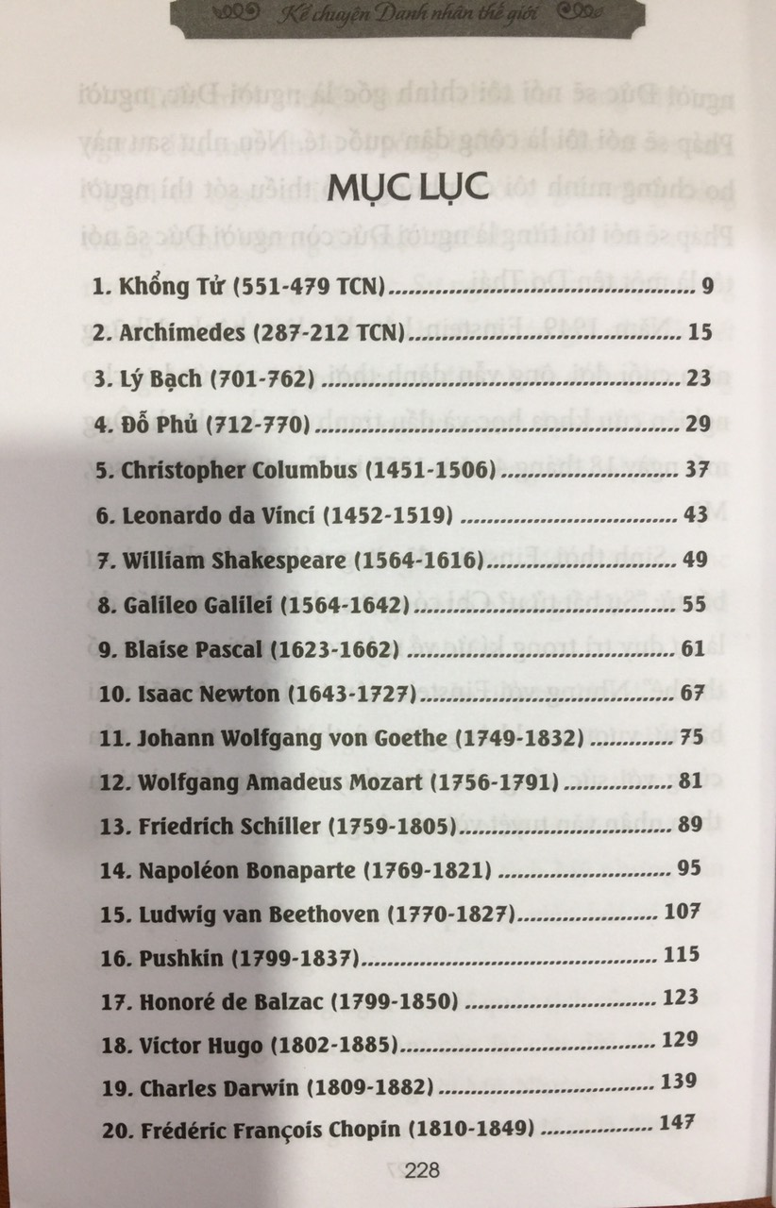
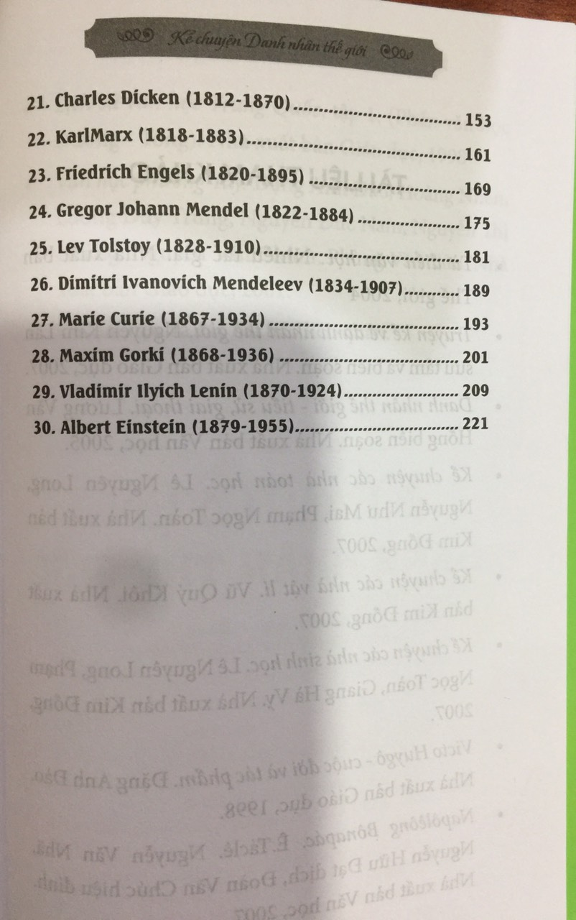
Kể chuyện DANH NHÂN THẾ GIỚI
BÀI 1: TIỂU SỬ DANH NHÂN CẢM ĐỘNG LÒNG NGƯỜI

Slide 16
Đọc sách thư viện
Kể chuyện DANH NHÂN THẾ GIỚI
BÀI 1: TIỂU SỬ DANH NHÂN CẢM ĐỘNG LÒNG NGƯỜI
Khám
phá
Hoạt động 3: Học tập từ danh nhân.
1) Vì sao cần đọc về những danh nhân?
- Vì khi đọc về cuộc đời của họ, chúng sẽ rút tỉa được những kinh nghiệm quý báu, kể cả những thất bại của họ để tìm ra bài học cho chính bản thân ...

Slide 17
Đọc sách thư viện
Kể chuyện DANH NHÂN THẾ GIỚI
BÀI 1: TIỂU SỬ DANH NHÂN CẢM ĐỘNG LÒNG NGƯỜI
Khám
phá
Hoạt động 3: Học tập từ danh nhân.
2. Miêu tả phẩm chất, cá tính của riêng của danh nhân.
Trả lời câu hỏi
+ Danh nhân em lựa chọn là ai?
+ Lí do nào danh nhân đó khiến người khác khâm phục?
+ Em cho rằng danh nhân đó là người như thế nào?
+ Lý do là gì?
+ Tính chất đặc biệt đem đến thành công cho những danh nhân là gì?
+ Em có thể học hỏi tinh thần gì từ những danh nhân?
+ Em có thể làm như thế nào?

Slide 18
Đọc sách thư viện
Kể chuyện DANH NHÂN THẾ GIỚI
BÀI 1: TIỂU SỬ DANH NHÂN CẢM ĐỘNG LÒNG NGƯỜI
Khám
phá
Hoạt động 3: Học tập từ danh nhân.
2. Miêu tả phẩm chất, cá tính của riêng của danh nhân.
- Danh nhân em lựa chọn là bà Marie Curie.
- Bà ấy sử dụng khoa học giúp đỡ cho nhiều người.
- Bà ấy là người vĩ đại
- Vì bà ấy không bao giờ từ bỏ, xúng đáng cho chúng ta học tập. Mặc dufbieets nghiên cứu búc xạ rất nguy hiểm nhưng bà vẫn tiếp tục nghiên cứu.
- Tình yêu và sự phục vụ (không bao giờ từ bỏ)
- Kiên trì đến cùng(chủ động giúp đỡ người khác)
- Em có thể sử dụng năng lực của mình giúp đỡ các bạn học cần sự giúp đỡ ở trên lớp.
Chẳng hạn:

Slide 19
Xin chân thành cảm ơn quý thầy cô giáo đã về dự giờ, thăm lớp 5A2!

